Slide 1


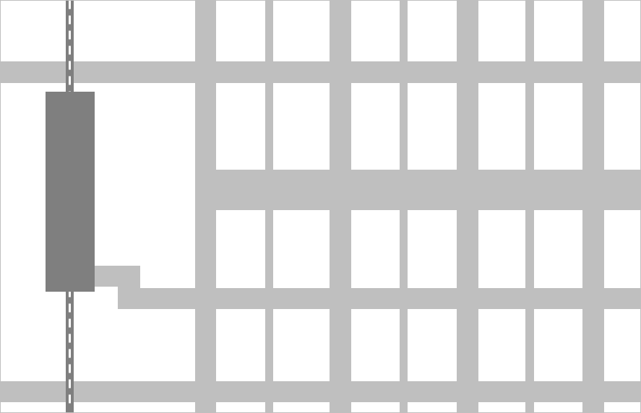


母子健康手帳の交付手続きや面談等でお越しになる方へ
P
駐車場のご案内
お車でお越しの際，近隣の「ラクラクチケット（旭川中心街共通駐車券）」加盟駐車場を
ご利用の方には，利用時間に応じた駐車場サービス券をお渡しします。
ラクラクチケット（旭川中心街共通駐車券）
中心部の加盟駐車場と加盟店が連携した駐車券システムです。
加盟駐車場に駐車し，加盟店で買い物をすると金額に応じたサービス券（ラクラクチケット）がもらえます。
このステッカーが
目印！
ラクラクチケットの詳細，加盟駐車場の情報はホームページで確認してください。
ホームページ https://kaimonokouen.net/parking/
ラクラクチケット加盟駐車場の利用方法
STEP1
STEP2
STEP3
STEP4
お好きな加盟駐車場に駐車してください。
駐車券または駐車証明書を
忘れずにお持ちください。
母子健康手帳の
交付や面談手続きなど，こども家庭センターをご利用ください。
終了後，受付に駐車券または駐車証明書を提示してください。利用時間に応じてサービス券をお渡しします。
精算機で精算し，出庫してください。
駐車券 と 駐車証明書
MAP
周辺のラクラクチケット加盟駐車場位置図
利用する駐車場の駐車方式によって，
次のとおりとなります。
リパーク宮下通7丁目
フラップなし
38台
駐車方式が
旭 川 駅
宮下パーキング
ゲート式
A.s.h
旧ﾏﾙｶﾂ
ｵｸﾉ
ゲート方式
ロック板（フラップ）方式
or
フラップがない方式
97台
歩行者に
注意！
平和通買物公園
ﾌｨｰﾙ
旭川
駐車券
駐車証明書
Dパーキング旭川駅前
ゲート式・立体
北海道
銀行
駐車券をそのままお持ちください。
精算機で，車を停めた車室番号を押して「駐車証明書」を発行し，お持ちください。
・タイムズ及びイオンモール旭川駅前店駐車場、
その他一部駐車場ではラクラクチケットが使用
できません。ご利用前にご確認ください。
・ご希望の駐車場が満車の場合があります。
・駐車券・駐車証明書の紛失に注意してください。
地図の見方
旭川市こども家庭センター waka・ba
ラクラクチケット加盟駐車場
※特に近隣の駐車場
（駐車場の名称）
（駐車方式・構造）
一方通行
（台数）
お問合せ先
〒070-0031 旭川市1条通8丁目 ツルハ旭川中央ビル2階 旭川市こども・女性・若者未来部 こども家庭センター ☎ 0166-25-9738 ※平日9:00～17:00

